Slide 1

Публичные СЛУШАНИЯ по проекту местного бюджета муниципального образования Бейский район на 2024 год и плановый период
2025 и 2026 годов

Slide 2
Основные параметры местного бюджета муниципального образования Бейский район на 2024 год
Доходы
Расходы
Дефицит
1 029 406,5 тыс.руб.
154 528,5
тыс.руб.
1 183 935,0
тыс.руб.

Slide 3
Доля отчислений от республиканских налогов в структуре собственных доходов бюджета

Slide 4
Структура собственных доходов на 2024 год
Всего собственных доходов 299 млн. 523,8 тыс. рублей

Slide 5
БЕЗВОЗМЕЗДНЫЕ ПОСТУПЛЕНИЯ В МЕСТНЫЙ БЮДЖЕТ (тыс.руб.)

Slide 6
Функциональная структура расходов местного бюджета в 2024 году

Slide 7
Реализация 87,4 % расходов в программном формате:
1. МП "Развитие и совершенствование муниципального образования Бейский район на 2020-2025 годы"
2. МП "Культура Бейского района на 2020-2025 годы"
3. МП "Развитие агропромышленного комплекса и социальной сферы на селе на 2020-2025 годы"
4. МП "Экономическое развитие и повышение инвестиционной привлекательности муниципального образования Бейский район на 2020-2025гг."
5. МП "Обеспечение общественного порядка и противодействие преступности в муниципальном образовании Бейский район на 2020-2025 годы"
6. МП "Развитие и совершенствование образования в Бейском районе (2021-2025 годы)"
7. МП "Социальная поддержка граждан Бейского района на 2020-2025 годы"
8. МП "Развитие подведомственных организаций и учреждений администрации Бейского района на 2021-2025 годы"
Увеличение МРОТ до 19 242 рубля
Предусмотрено увеличение заработной платы

Slide 8
Структура расходов местного бюджета на социальную сферу на 2024 год (тыс.руб.)

Slide 9

Образование
754 877,1 тыс.руб.
Дошкольное образование 167 365,2 тыс.рублей,
Общее образование 533 205,3 тыс.рублей
Дополнительное образование детей 20 554,8 тыс.рублей
Молодежная политика и оздоровление детей 4 212,2
тыс.рублей
Профессиональная подготовка, переподготовка и повышение квалификации 365,4 тыс.рублей
Другие вопросы в области образования 29 174,2 тыс.рублей

Slide 10


Культура
75 504,9 тыс. руб.
Содержание РДК, РДМЦ 21 677,6 тыс. руб.
Содержание библиотек 22 534, 5 тыс. руб.
Содержание музея 3 648,5 тыс. руб.
В рамках подпрограммы «Организация культурно-досуговой деятельности и укрепление материально-технической базы» 1 334,8 тыс.рублей
Прочие расходы в области 24 751,9 тыс.рублей
Обеспечение услугами связи в части предоставления широкополосного доступа к сети "Интернет" социально значимых объектов 281,7 тыс.рублей

Slide 11

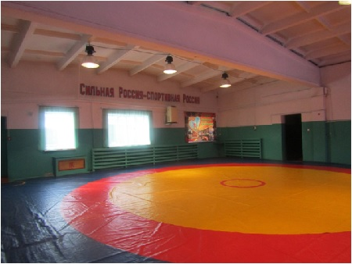
Физическая культура и спорт
15 453,9 тыс. руб.
Подпрограмма
«Физическая культура и спорт в Бейском районе» Муниципальной программы «Развитие подведомственных организаций и учреждений администрации Бейского района» (содержание спортивной школы) 14 653,9тыс.руб.
Субсидии на оказание адресной поддержки спортивным организациям, осуществляющим подготовку спортивного резерва 800 тыс. рублей

Slide 12

Социальная политика
78 085 тыс. руб.
Пенсионное обеспечение 6 540 тыс.рублей
Социальное обеспечение населения 911 тыс.рублей
Охрана семьи и детства 70 314 тыс.рублей
Другие вопросы в области социальной политики
320 тыс.рублей

Slide 13

Национальная безопасность и правоохранительная деятельность
9 732,4 тыс. руб.
Обеспечение общественного порядка и противодействие преступности в муниципальном образовании Бейский район
7 336,9 тыс.рублей
Обеспечение пожарной безопасности
1 395,5 тыс.рублей
Резервный фонд
1 000 тыс.рублей

Slide 14

Национальная экономика
31 358,4 тыс. руб.
Сельское хозяйство и рыболовство
11 575,0 тыс.рублей
Дорожное хозяйство (дорожные фонды)
2 750 тыс.рублей
Другие вопросы в области национальной экономики
17 033,4 тыс.рублей

Slide 15

Коммунальное хозяйство 15 708 тыс. руб.
Жилищное хозяйство 3 030 тыс. руб.
На софинансирование мероприятий, связанных со строительством жилого помещения, предоставляемого гражданам по договорам найма жилого помещения
Подпрограмма «Чистая вода на 2020 -2025 гг» 1728 тыс. руб. Подпрограмма «Развитие и модернизация систем коммунальной инфраструктуры Бейского района на 2020-2025 гг» 13 980 тыс. руб.

Slide 16
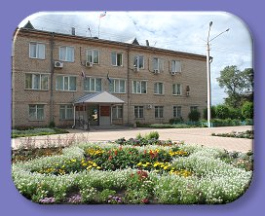
Общегосударственные вопросы
101 032,2 тыс.рублей
СМИ
9 893,1 тыс. руб.
Резервный фонд
5 000 тыс. руб.

Slide 17

Межбюджетные трансферты
75 799 тыс. руб.
Дотация на выравнивание бюджетной обеспеченности
74 951 тыс.руб.
Иные межбюджетные трансферты
500 тыс.руб.
Субвенция
348 тыс.руб.

Slide 18
Справочно:
анализ по собственным доходам и основным направлениям расходов по собственным полномочиям, предложенным в проекте бюджета на 2024 год
Наименование показателя | Сумма, тыс.руб.
Реальные собственные доходы бюджета, планируемые к поступлению на счет бюджета | 299 523,8
Дотация на выравнивание бюджетной | 26 725,0
Межбюджетные трансферты на выполнение переданных полномочий в сфере культуры | 2 339,7
Средства благотворительности | 200,0
Итого доходы на выполнение собственных полномочий района | 328 788,5
ИТОГО ежегодные расходные потребности на выполнение собственных полномочий, без учета предписаний и ремонтов, из них основные: | 483 317,0
заработная плата и начисления на выплаты по оплате труда | 287 437,2
коммунальные услуги | 13 748,8
электроэнергия | 18 210,6
приобретение угля и его доставка | 23 627,2
услуги связи | 3 173,7
работы, услуги по содержанию имущества | 13 613,6
прочие работы и услуги | 16 196,7
прочие расходы | 67 606,2
выплата муниципальной пенсии | 6 540,0
уплата налогов, сборов и иных платежей | 16 163,1
организация питания | 6 596,8
приобретение горюче-смазочных материалов | 8 606,3
расходы дорожного фонда | 1 796,8

Slide 19
Благодарю за внимание!

